Slide 1
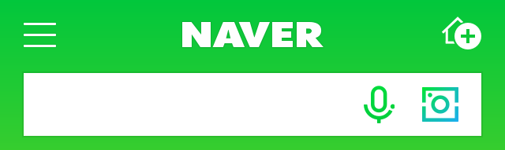
중간 프로젝트
스마트스토어 구매평을 통한 소비자반응분석
문태윤, 김윤아, 이희민, 차요섭, 최정임
분석해조

Slide 2
목차
1. 프로젝트 개요
2. 프로젝트 과정
3. 프로젝트 내용
4. 결론 및 기대 효과
5. 한계점 및 향후 계획

Slide 3
1. 프로젝트 개요

Slide 4


1. 프로젝트 개요
1) 개발 배경 : 국내 온라인 쇼핑몰 시장 상황
# 전체 시장 규모
# 온라인 쇼핑 시장 주요 이슈
# 네이버 쇼핑의 성장
본격 시장 진입 3년 만에 3위
# 인공지능
AI기술 활용한 시스템 구축
2017년 상반기 약 36조 8,700억원, 지속적인 성장세
출처 : 나스미디어 "국내 온라인 쇼핑 시장 현황 및 주요 업체별 동향"
Notes:
# 온라인 쇼핑 시장 주요 이슈
1. 인공지능
- 온라인 쇼핑 업체들은 최근 주목 받고 있는 인공지능 기술을 자사 쇼핑 서비스에 도입하고 있음
- 챗봇, 이미지 검색, 맞춤형 추천, 인공지능 스피커 등 기술을 활용한 쇼핑 시스템 구축을 통해 소비자의 관심과 구매를 유고
2. 네이버쇼핑
- 자사의 플랫폼 내에서 검색부터 쇼핑, 결제까지 원스톱으로 이용 가능한 쇼핑플랫폼을 구축
- 압도적인 포털 플랫폼 점유율을 기반으로 자사 쇼핑 서비스로의 연계를 통해 쇼핑 사업 수익을 확대
본격적으로 시장에 뛰어든 지 불과 3년 만에 이베이코리아(약 15조원)와 11번가(약 9조원)에 이어 3위로 뛰어올랐다.
네이버쇼핑의 성장은 최근 더욱 가파르다.

Slide 5


1. 프로젝트 개요
1) 개발 배경 : 스마트스토어 현 상황분석
네이버 쇼핑 플랫폼
“샵N” –”스토어팜” – “스마트스토어”
무료 온라인 창업 쇼핑몰 지원 플랫폼, 입점·판매수수료를 없애 비용 절감에 민감한 중소상공인 공략
현재 10만명의 판매자가 스마트스토어를 통해 온라인 사업을 새롭게 시작, 성장 이중 1만명 이상이 연매출 1억원을 넘어섰다.
올 3월 기준 중소상공인들의 온라인 매출 중 90%가량은 네이버의 자체 인터넷 쇼핑몰인 스마트스토어(스토어팜)를 거친 것으로 나타났다.
출처 : 아이티조선, 경향신문
Notes:
2014년 6월 오픈한 ‘스토어팜’은 온라인 쇼핑몰 창업을 원하는 이들에게 무료 쇼핑몰을 지원하는 플랫폼으로, 입점·판매수수료를 없애 비용 절감에 민감한 중소상공인들을 공략했다.
스토어팜은 기존 유통사 수수료 대비 낮은 비용과 ‘네이버’라는 브랜드가 가진 마케팅 이점으로 오픈 3년 만에 10만명이 넘는 쇼핑 사업자들을 흡수했다.
마케팅 조사기관 DMC미디어의 설문조사에 따르면 올 3월 기준 중소상공인들의 온라인 매출 중 90%가량은 네이버의 자체 인터넷 쇼핑몰인 스마트스토어(스토어팜)를 거친 것으로 나타났다.
판매자를 위한 시스템 개편...스몰 비즈니스 지원 속도낸다 네이버를 통해 누구나 손쉽게 다양한 상품을 등록할 수 있게 만들었다는 점에서 소규모 창업과 직접 연결된다.
현재 네이버에서 운영하는 '스마트스토어'가 자영업자들에게 꼭 필요한 마케팅 수단으로 대두되고 있다. 스마트스토어는 2014년까지 운영된 '샵N" 서비스가' '스토어팜'이라는 명칭을 거쳐 2018년 '스마트스토어'라는 이름으로 네이버에서 서비스되고 있는 쇼핑 플랫폼이다. 현재 10만명의 판매자가 스마트스토어를 통해 온라인 사업을 새롭게 시작, 성장하고 있으며 이중 1만명 이상이 연매출 1억원을 넘어섰다.

Slide 6
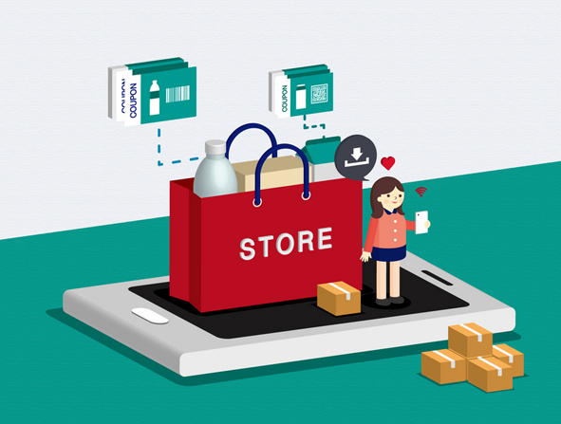
1. 프로젝트 개요
2) 프로젝트의 주제 및 기획의도
“네이버 스마트스토어 구매평 분석을 통한 마케팅 인사이트 도출”
크롤링/데이터 시각화를 바탕으로
소비자 정보의 양과 질 측면에서 중요한 “구매평”
웹크롤링, 데이터 분석 및 시각화 등을 적용
중소상공인들의 “구매자 needs” 파악에 도움
“카테고리 별 BEST100 구매평 분석”,“제품 구매평 분석기 App 개발”을 목표로 프로젝트 수행
Notes:
의미(주제) = 기획의도 -> ~로 구현(수행과제) : 카테고리별 베스트 백/ 프로그램개발(목표)

Slide 7
2. 프로젝트 과정
1) 개발 과정 요약
API 활용
구매평 크롤링
원시 데이터 전처리
“Python”
데이터 저장
“SQLite3”
형태소 분석 및
워드클라우드 구현
“R, Python”
감정분석
“KOSAC 감성사전”
데이터 시각화
“wxPython”, “GUI”

Slide 8
프로젝트 세부절차
“BEST100 구매평 분석”
wordcloud,
Freq analysis
R
Sentimental analysis
(KOSAC)
“공통”
Web
Crawling
Data
Cleansing
SQLite3,
csv
KoNLPy
wordcloud,
Freq analysis
wxPython
(GUI)
Pyinstaller
(exe)
“제품 구매평 분석기 App 개발”

Slide 9
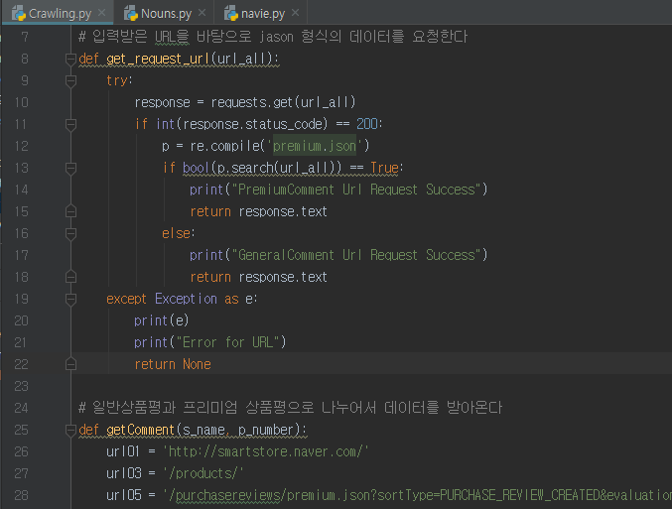
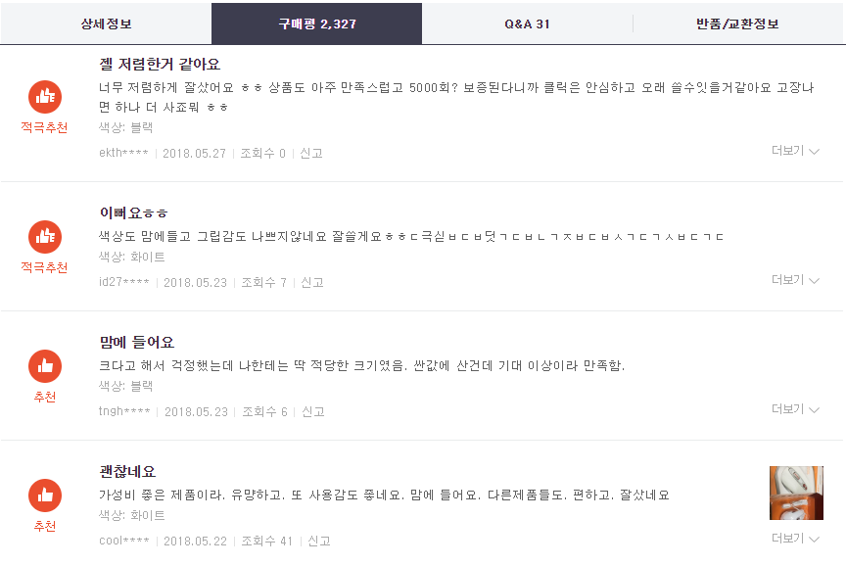
3. 프로젝트 내용 : 공통
1) 데이터 수집 : 크롤링
네이버 스토어팜 페이지에서 상품 구매자가 남긴 “구매평(프리미엄/일반) 크롤링”

Slide 10
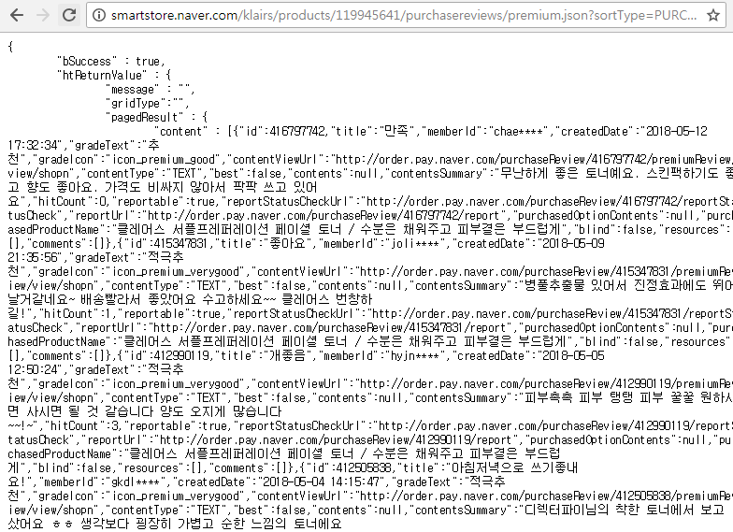
3. 프로젝트 내용 : 공통
1) 데이터 수집 : 크롤링
만족도
“gradeText”:“추천”
댓글 내용
“contentsSummary”: 무난하게 좋은 토너예요. 스킨팩하기도 좋고 향도 좋아요. 가격도 비싸지 않아서 팍팍 쓰고 있어여
날짜
“createdDate”:"2018-05-04 14:15:47"
“Json 형식”으로 데이터를 요청하여 원하는 정보를 수집

Slide 11
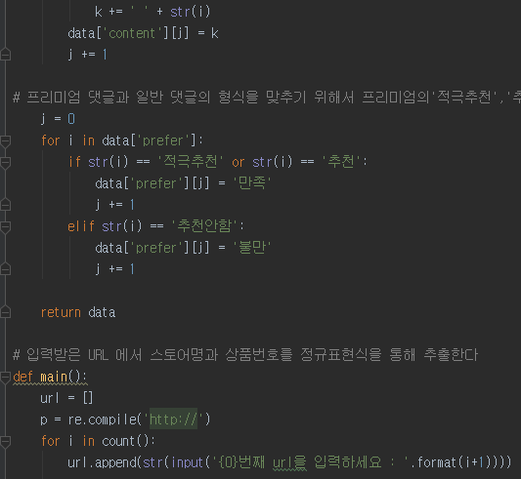
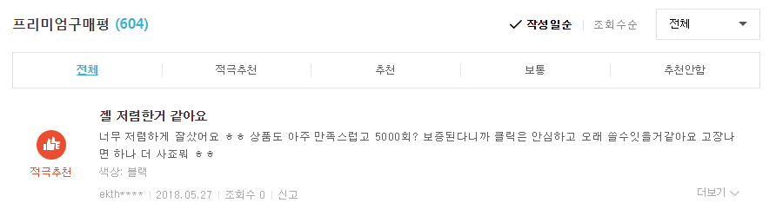
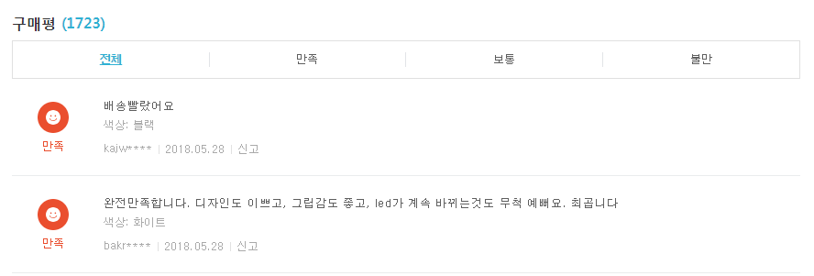
3. 프로젝트 내용 : 공통
2) 데이터 정제
0
만족, 보통, 불만의 “3점 척도로 통일” 시키기 위해 리코딩
Notes:
일반 구매평 : 만족, 보통, 불만 (3점 척도)
프리미엄 구매평 : 적극추천, 추천, 보통, 추천 안함 (4점 척도)

Slide 12
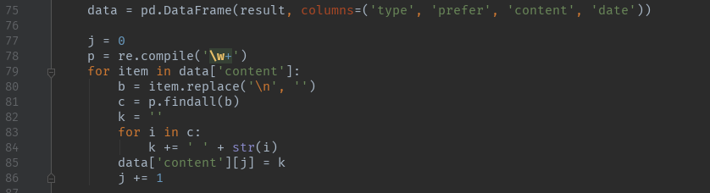
3. 프로젝트 내용 : 공통
2) 데이터 정제
> R에서 특수문자 중 일부가 데이터프레임을 망가뜨려 형태소 분석에 문제가 발생 : 낮은 분석 정확도
“정규표현식으로 특수문자 제거”

Slide 13
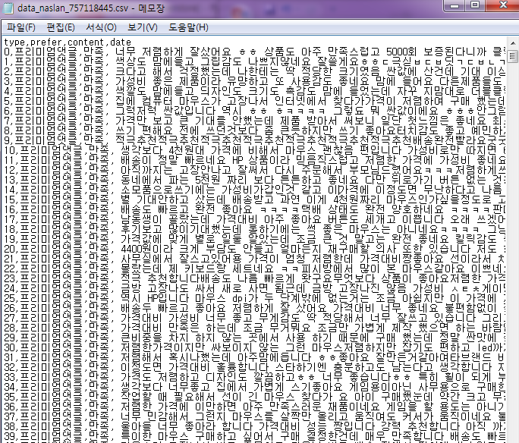
3. 프로젝트 내용 : 공통
3) 데이터 저장
데이터 프레임
CSV로 데이터 저장
(타입, 만족도, 내용, 날짜)
명사 추출 및 감정 분석 백데이터

Slide 14

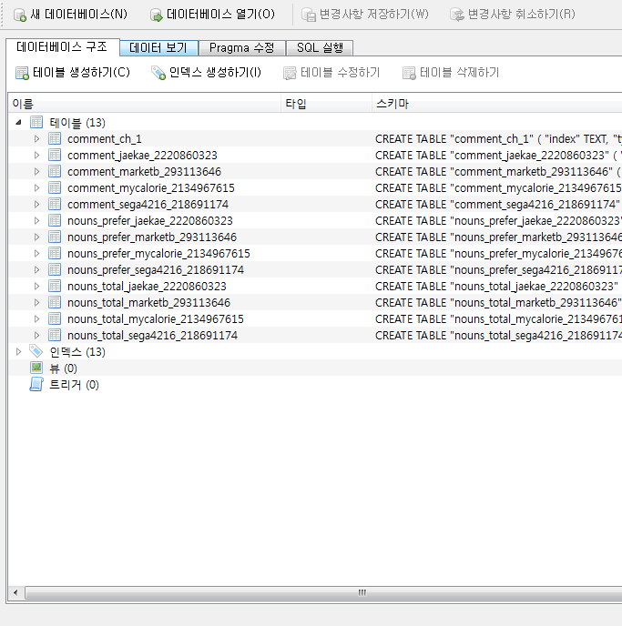
3. 프로젝트 내용 : 공통
3) 데이터 저장
특정 스토어팜의 제품 댓글 내용
“전체 명사 및 해당 명사의 빈도 수”
“만족도별 명사 및 해당 명사의 빈도 수”
Python 내장 DBMS, SQLite3 활용
각각의 Dataframe을 table로 저장

Slide 15
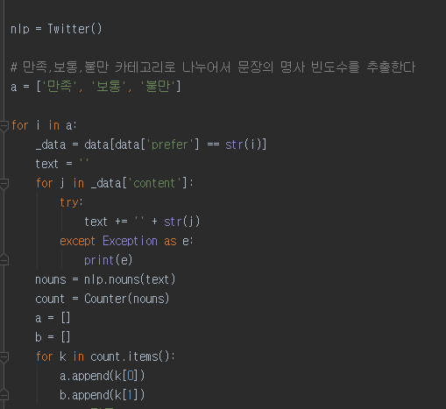
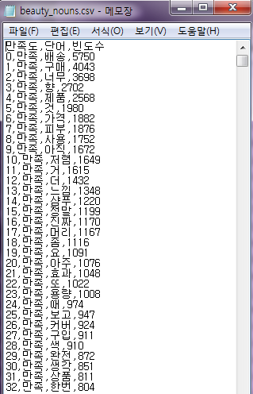
3. 프로젝트 내용 : 공통
4) 명사 추출 : KoNLPy 패키지 Twitter
명사 빈도수 분석 후, 가장 많이 나온 단어부터 정렬한 데이터프레임 생성하여 csv로 저장

Slide 16
3. 프로젝트 내용 : BEST100 구매평 분석
5) R을 활용한 데이터 전처리 & 시각화
#csv파일 → 데이터프레임 저장 :
baby_nouns <- read.csv(“baby_nouns.csv", header = T, stringsAsFactors = F, fileEncoding = "UTF-8")
##만족도별 데이터셋 분류 :
baby_good <- baby_nouns[baby_nouns$만족도 == "만족", ]
###단어컬럼에서 두 글자 이상인 행만 저장 :
baby_nouns_two <- filter(baby_nouns, nchar(단어) >= 2)
####공통빈출단어 배제하기위한 변수 리코딩 :
baby_good <- baby_good[baby_good$단어 != "배송" & baby_good$단어 != "너무" & baby_good$단어 != "가격" & baby_good$단어 != "구매" & baby_good$단어 != "진짜" & baby_good$단어 != "아직" & baby_good$단어 != "정말" & baby_good$단어 != "매우" & baby_good$단어 != "생각" & baby_good$단어 != "제품" & baby_good$단어 != "상품" & baby_good$단어 != "아주" & baby_good$단어 != "완전", ]

Slide 17

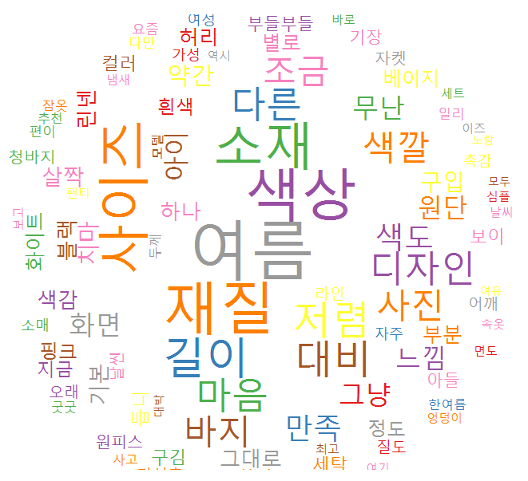
3. 프로젝트 내용 : BEST100 구매평 분석
5) R을 활용한 데이터 전처리 & 시각화
“빈도분석 막대그래프(ggplot2)”
top30 <- comment_nouns_two %>% arrange
(desc(빈도수합계)) %>% # 빈도수 상위30개 내림차순 정렬
order <- arrange(top30, 빈도수합계)$단어
# 빈도수 상위30개 저장
ggplot(data=top30, aes(x=단어, y=빈도수합계, fill=단어)) +
ylim(0,50000) +
geom_col() +
coord_flip() +
scale_x_discrete(limit = order) +
geom_text(aes(label=빈도수합계), hjust=-0.3)
“워드클라우드(wordcloud)”
pal <- brewer.pal(9,"Set1")
# 만족:Set1, 보통:Blues, 불만:OrRd # 색깔변수 지정
set.seed(1234) # 난수고정
wordcloud(words = baby_good$단어,
freq = baby_good$빈도수,
max.word = 100,
random.order = F,
random.color = T,
rot.per = .1,
scale = c(5, 0.5),
colors = pal,
)

Slide 18
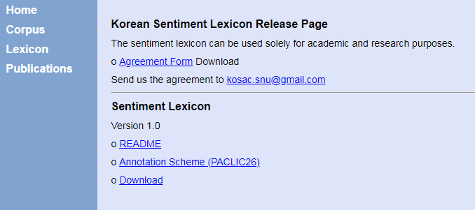
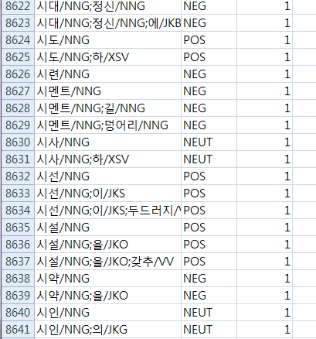
3. 프로젝트 내용 : BEST100 구매평 분석
6) 감정분석 - KOSAC 사전을 이용한 학습 데이터 생성
서울대학교 컴퓨터 언어학과에서 만든 “KOSAC 사전”을 이용하여
긍정(POS), 부정(NEG), 중립(NEUT)의 단어를 학습 데이터로 생성

Slide 19
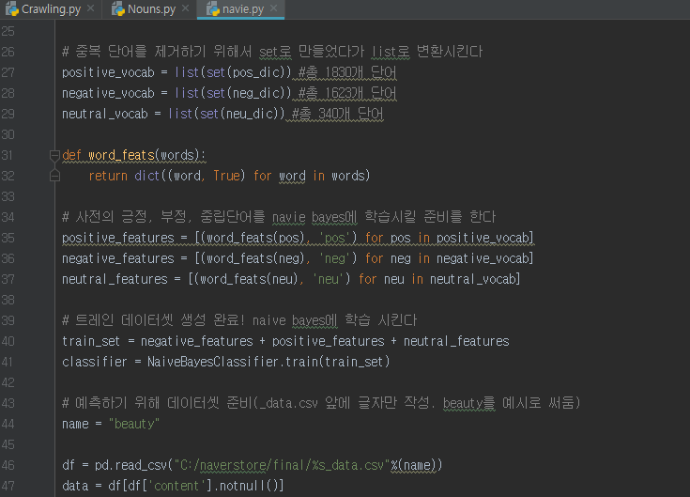
3. 프로젝트 내용 : BEST100 구매평 분석
6) 감정분석 - NaiveBayseClassifier 를 이용한 데이터 학습 및 분석
KOSAC의 긍정, 부정 ,중립 단어 SET를 “NaiveBayseClassifier를 통해 학습”시킨 후 네이버 댓글을 분석

Slide 20
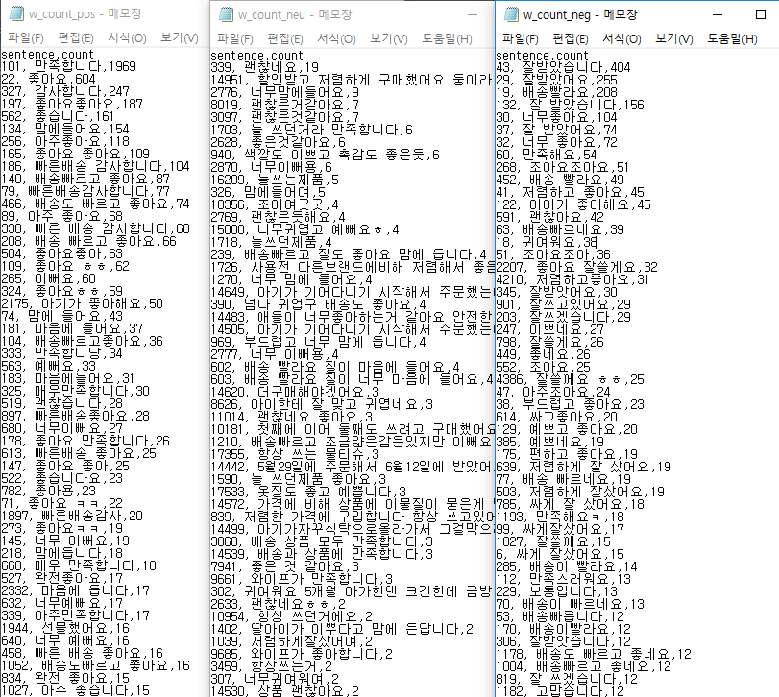
3. 프로젝트 내용 : BEST100 구매평 분석
6) 감정분석 - KOSAC 사전 수정
긍정적인 문장 중립적인 문장 부정적인 문장
[ 부정확한 분석 결과 ]
: ‘잘받았습니다’, ‘잘받았어요’, ‘배송빨라요’ 등을 부정적인 단어로 인식
KOSAC 사전에 ‘잘’, ‘잘받다’ ‘배송빨라’ 등을 긍정의 단어로 추가 하여 “재학습”

Slide 21
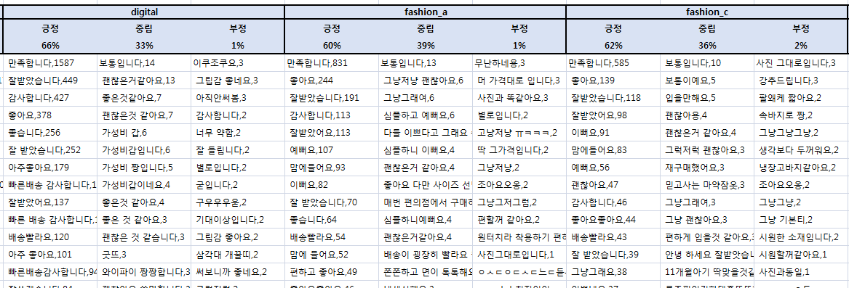
3. 프로젝트 내용 : BEST100 구매평 분석
6) 감정분석 - 최종 결과
사전 수정 후 분류 정확도가 매우 향상 되었으나
[ 맞춤법이 틀린 경우, 부정적인 단어로 인식 ]

Slide 22
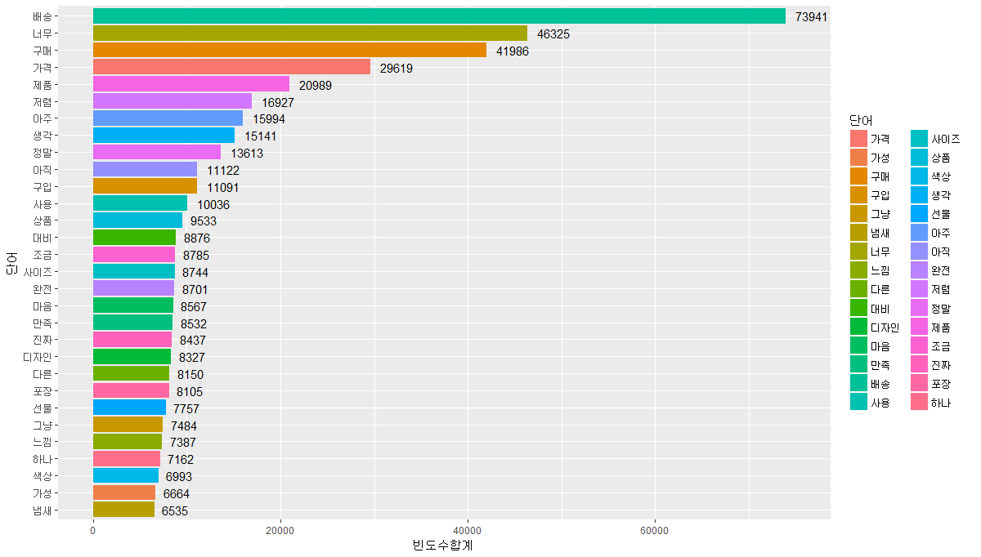
3. 프로젝트 내용 : BEST100 구매평 분석결과
1) 네이버 스토어팜 BEST100 구매평 381,287건 (두 자 이상의 단어) - 빈도분석
※ 크롤링대상 스토어팜 : 450개 (9개 카테고리 X 카테고리 당 50개)
※ 카테고리 분석시 공통발생단어(배송, 너무 등) 전처리를 통해 배제

Slide 23
3. 프로젝트 내용 : BEST100 구매평 분석결과
1) 네이버 스토어팜 BEST100 구매평 381,287건 (두 자 이상의 단어) – 빈도/감정분석
맛잇어요,22
아직 안써봤어요,17
조아요오옹,13
만족합니다,13281
잘 받았습니다,3579
보통입니다,135
보통입니다,135
괜찮은 것 같아요,62
좋은 것 같아요,59
※ 크롤링대상 스토어팜 : 450개 (9개 카테고리 X 카테고리 당 50개)
※ 카테고리 분석시 공통발생단어(배송, 너무 등) 전처리를 통해 배제

Slide 24
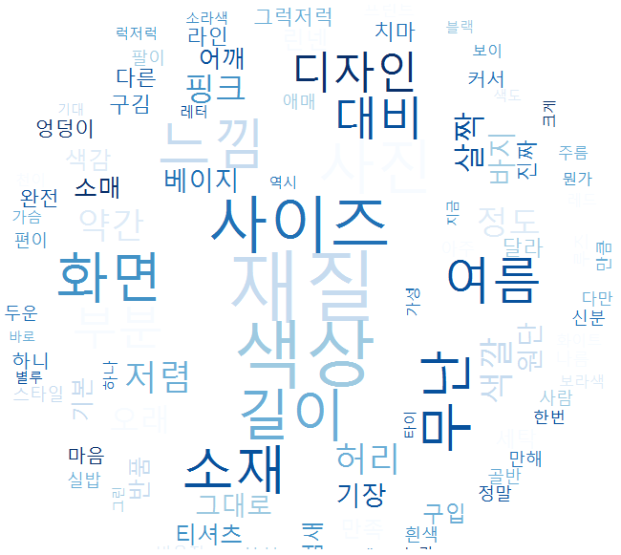
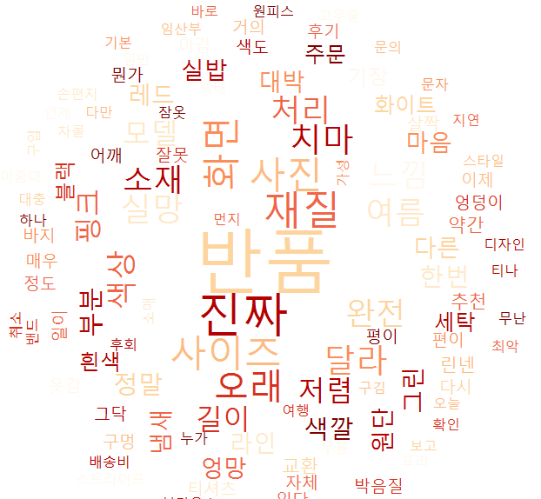
3. 프로젝트 내용
3. 프로젝트 내용 : BEST100 구매평 분석결과
2) 패션의류 : 빈도/감정분석(18,798건)
#만족척도에 따른 워드클라우드
사진 그대로입니다
보통입니다
만족합니다
좋아요
잘 받았습니다
<만족>
<보통>
<불만>
[ 인기상품은 “여름의상”, 주요 요인은 “색상”,“재질”,“사이즈” ]

Slide 25
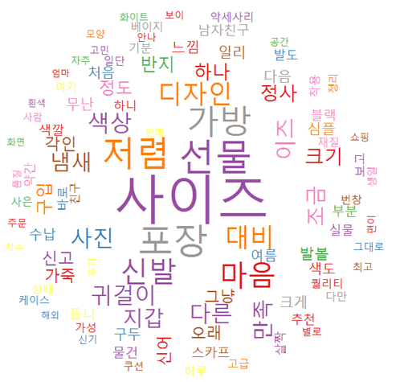
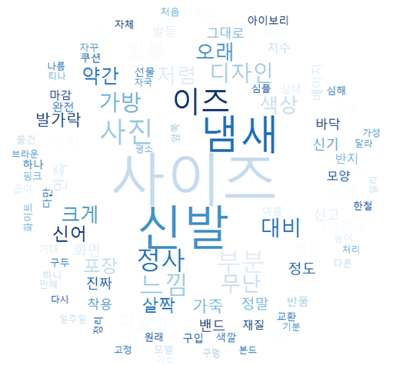
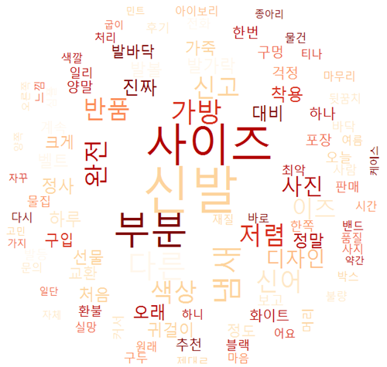
3. 프로젝트 내용 : BEST100 구매평 분석결과
3) 패션잡화 : 빈도/감정분석(30,369건)
#만족척도에 따른 워드클라우드
무난하네용
보통입니다
만족합니다
좋아요
보통입니다
<만족>
<보통>
<불만>
[ 인기상품은 “가방”,”신발”,”귀걸이” 등 선물, 주요 요인은 “사이즈”,”가격”,“냄새” ]

Slide 26
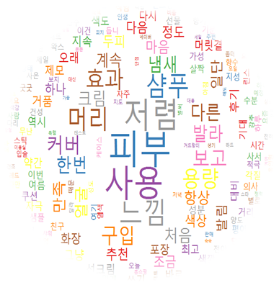

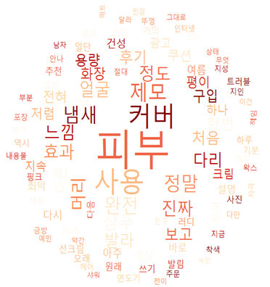
3. 프로젝트 내용 : BEST100 구매평 분석결과
4) 화장품 및 미용 : 빈도/감정분석(36,526건)
#만족척도에 따른 워드클라우드
아직 안 써봤어요
보통입니다
만족합니다
좋아요
잘 받았습니다
<만족>
<보통>
<불만>
[ 인기상품은 “스킨케어”,”메이크업 제품”, 주요 요인은 ”가격”,“성능” ]

Slide 27
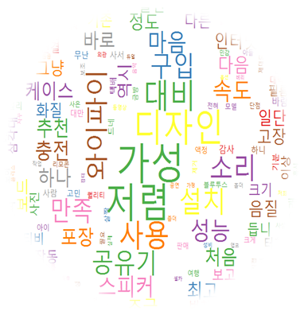


3. 프로젝트 내용 : BEST100 구매평 분석결과
5) 디지털 및 가전 : 빈도/감정분석(44,854건)
#만족척도에 따른 워드클라우드
이쿠조쿠요
보통입니다
만족합니다
잘 받았습니다
감사합니다
<만족>
<보통>
<불만>
[ 인기상품은 “공유기”,”휴대폰 케이스”,”스피커”, 주요 요인은 ”가격”,“디자인”,”성능” ]

Slide 28

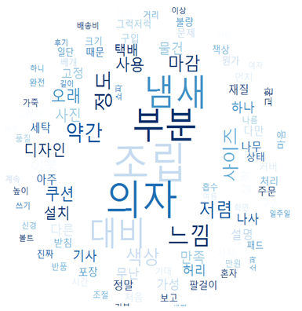

3. 프로젝트 내용 : BEST100 구매평 분석결과
6) 가구 및 인테리어 : 빈도/감정분석(57,304건)
#만족척도에 따른 워드클라우드
대박입니다
보통입니다
만족합니다
좋아요
잘 받았습니다
<만족>
<보통>
<불만>
[ 인기상품은 “조립식 가구”,”의자”, 주요 요인은 ”색상”,“가격”,”냄새” ]

Slide 29
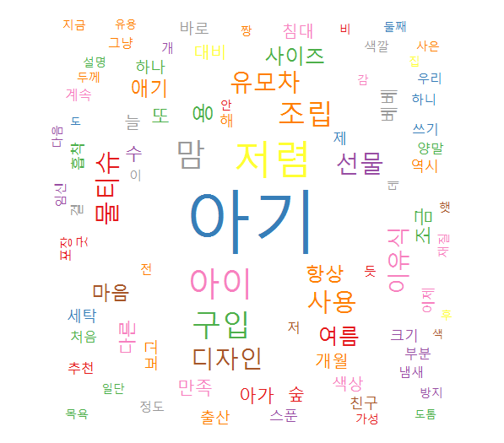

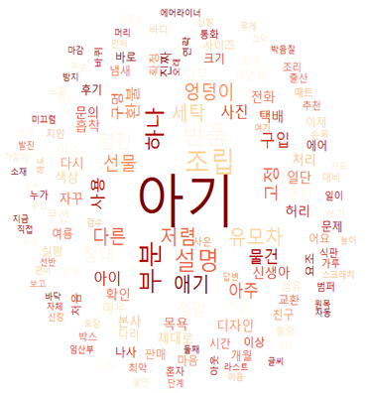
3. 프로젝트 내용 : BEST100 구매평 분석결과
7) 출산 및 육아 : 빈도/감정분석(44,661건)
#만족척도에 따른 워드클라우드
두껍고 좋아요
선물했어요
만족합니다
좋아요
잘 받았습니다
<만족>
<보통>
<불만>
[ 인기상품은 “아기용 물티슈”,”이유식”,”유모차”, 주요 요인은 ”편리함”,“가격” ]

Slide 30
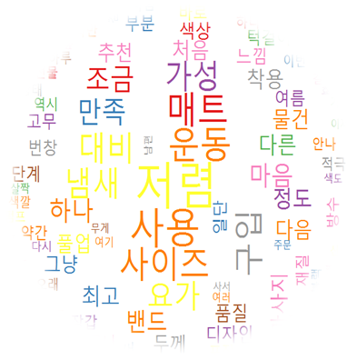

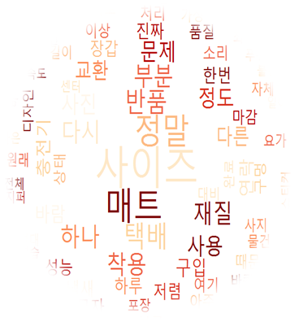
3. 프로젝트 내용 : BEST100 구매평 분석결과
8) 스포츠 및 레저 : 빈도/감정분석(33,442건)
#만족척도에 따른 워드클라우드
두꺼워서 좋아요
보통입니다
만족합니다
감사합니다
잘 받았습니다
<만족>
<보통>
<불만>
[ 인기상품은 “운동매트”,”밴드”, 주요 요인은 ”가격”,“사이즈”,”성능” ]

Slide 31
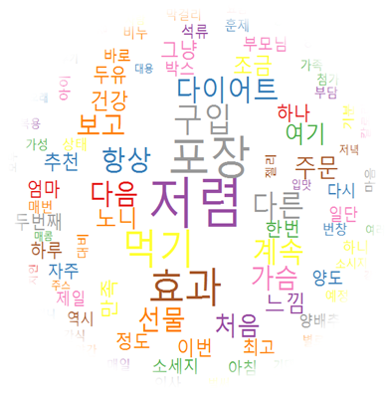
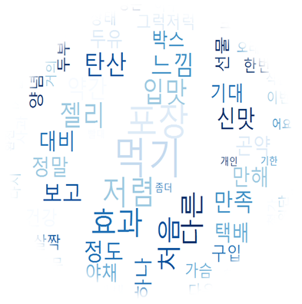
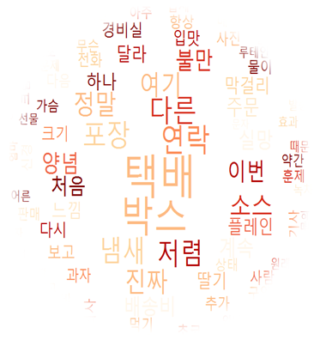
3. 프로젝트 내용 : BEST100 구매평 분석결과
9) 식품 : 빈도/감정분석(53,012건)
#만족척도에 따른 워드클라우드
맛있어요
먹을만해요
만족합니다
잘 받았습니다
맛있어요
<만족>
<보통>
<불만>
[ 인기상품은 “선물용”,”다이어트 식품”, 주요 요인은 ”가격”,“포장”,”식감” ]

Slide 32
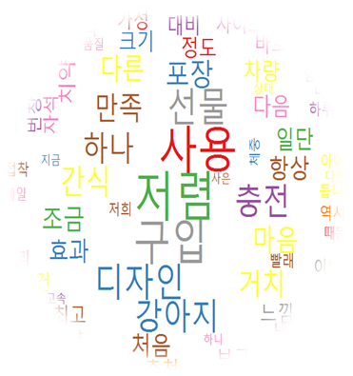
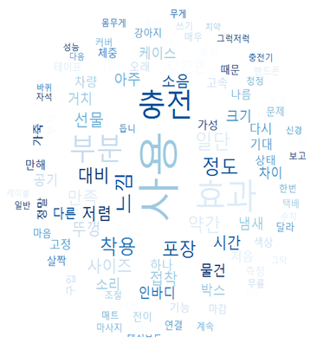
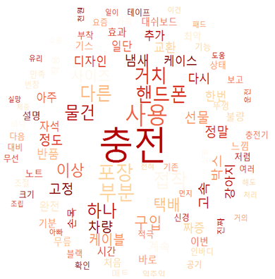
3. 프로젝트 내용 : BEST100 구매평 분석결과
10) 생활용품 : 빈도/감정분석(62,231건)
#만족척도에 따른 워드클라우드
기대 이상입니다
보통입니다
만족합니다
잘 받았습니다
좋아요
<만족>
<보통>
<불만>
[ 인기상품은 “충전기”,”애견용품”, 주요 요인은 ”가격”,“디자인”,”성능” ]

Slide 33
프로젝트 세부절차
“BEST100 구매평 분석”
wordcloud,
Freq analysis
R
Sentimental analysis
(KOSAC)
“공통”
Web
Crawling
Data
Cleansing
SQLite3,
csv
KoNLPy
wordcloud,
Freq analysis
wxPython
(GUI)
Pyinstaller
(exe)
“제품 구매평 분석기 App 개발”

Slide 34




3. 프로젝트 내용 : 제품 구매평 분석기 App 개발
1) 제품 구매평 분석기 App 개발
Input
Output
<URL>
<만족도별 댓글>
<핵심 단어 및 빈도 차트>
“GUI기반의 프로그램 개발”

Slide 35

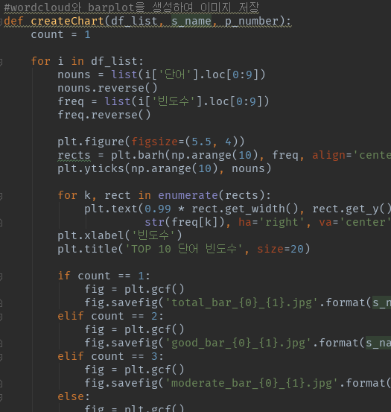
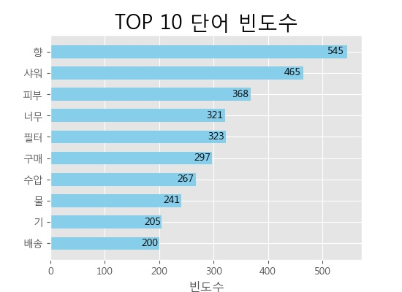
3. 프로젝트 내용 : 제품 구매평 분석기 App 개발
<Wordcloud, PIL 패키지>
2) 빈도 분석 및 워드클라우드
<Matplotlib.pyplot 패키지>

Slide 36
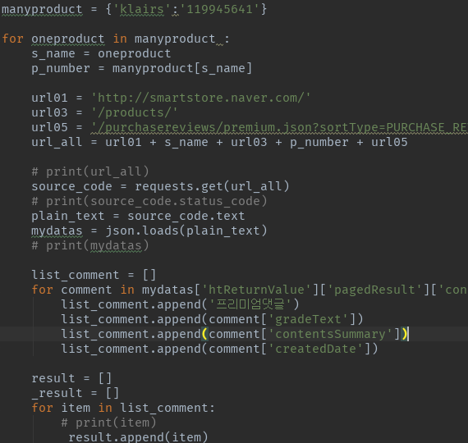
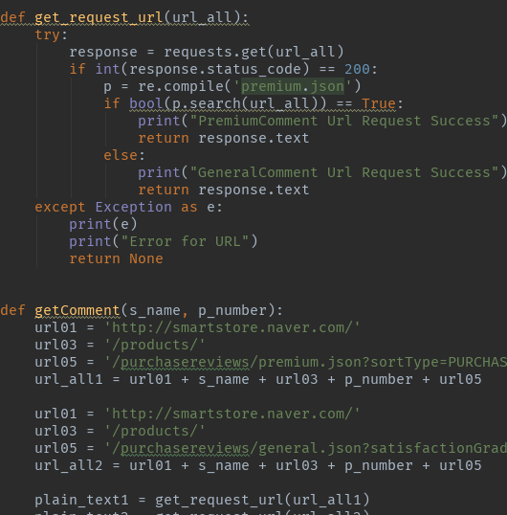
3. 프로젝트 내용 : 제품 구매평 분석기 App 개발
3) Py파일 모듈화 및 연결

Slide 37

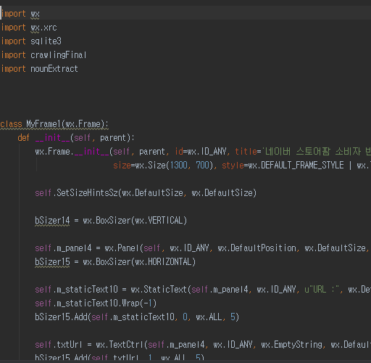
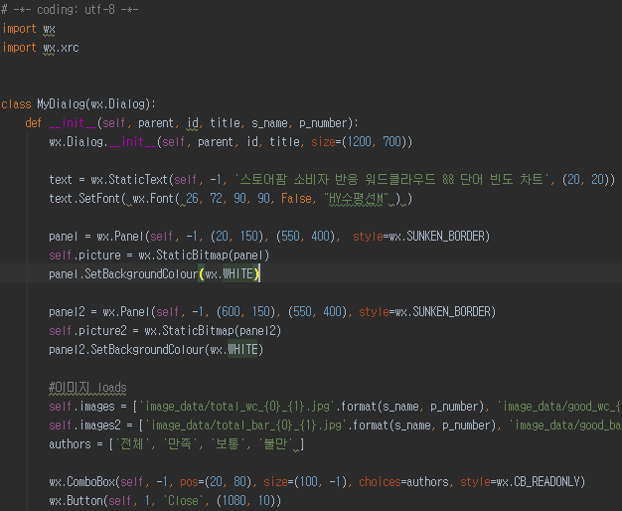
3. 프로젝트 내용 : 제품 구매평 분석기 App 개발
4) 시각화(GUI)
mainGUI.py : 메인 화면(댓글)
chartGUI : 차트 화면(워드클라우드, 빈도 차트)

Slide 38

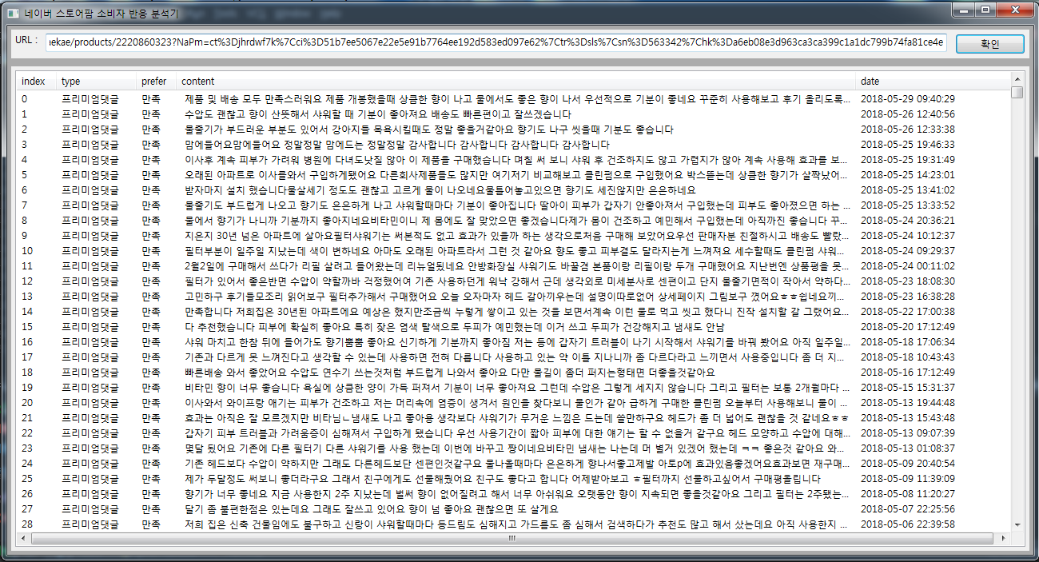
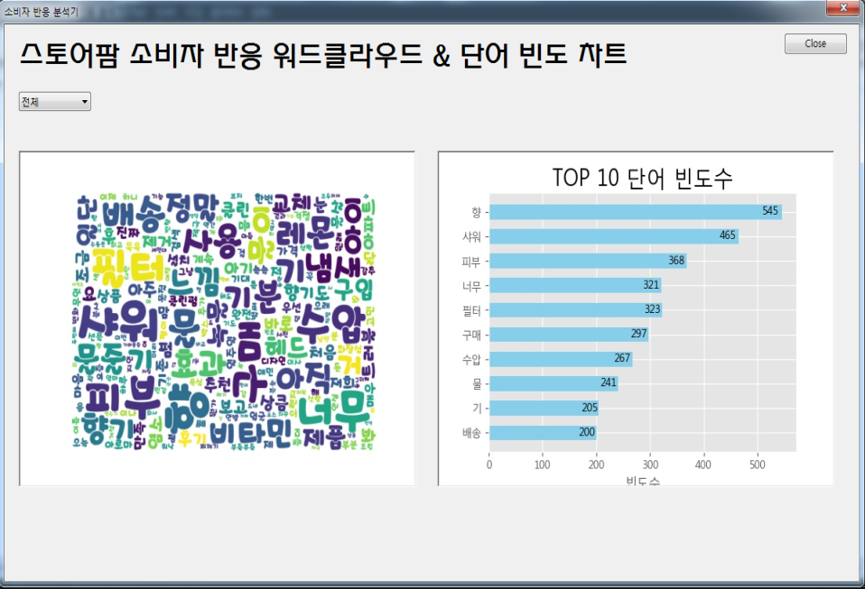
3. 프로젝트 내용 : 제품 구매평 분석기 App 개발
4) 시각화(GUI)

Slide 39

3. 프로젝트 내용 : 제품 구매평 분석기 App 개발
5) exe 실행파일 배포
<cx_freeze 패키지>

Slide 40
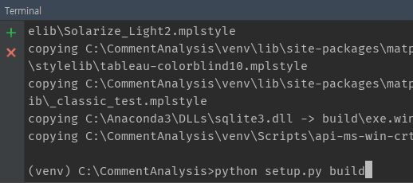
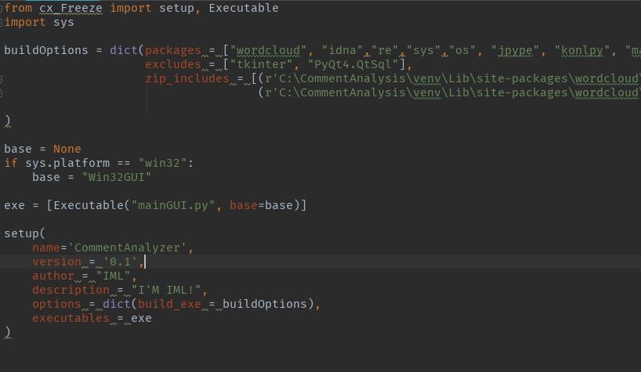
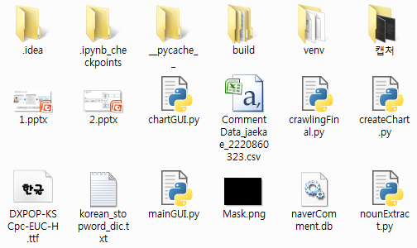
3. 프로젝트 내용 : 제품 구매평 분석기 App 개발
6) exe 실행파일 생성 및 확인
실행파일 빌드
setup.py : 빌드에 관한 설정

Slide 41


Slide 42
4. 결론 및 기대효과
공통발생단어 배제 후,
카테고리별 or 만족도별
“차별화된 워드클라우드 결과”
“인기상품의 트렌드 확인목적 활용가능”
“소비자 반응분석 프로그램 개발”
“판매자가 관심 상품에 대해 간편한 분석가능”
[ 판매상품의 소비자반응 피드백 / 신상품 출시 전 소비자반응 사전탐색 ]
예를 들어, 가구/인테리어 스토어팜 판매자라면, 가구/인테리어 구매평 빈도분석을 통하여 소비자가 의자나 조립식가구에 대해 수요가 높으며 색상과 가격특성 외에도 냄새특성(가구냄새)이 만족도를 결정하는 주요요인임을 고려하여 판매전략이나 신제품 런칭계획을 수립하는데 참고할 수 있다.
Notes:
카테고리불문 공통적으로 자주 쓰이는 배제한 뒤 카테고리별, 만족도별로 비교적 뚜렷하게 구분되는 워드클라우드를 얻을 수 있었다. 뿐만 아니라 카테고리별로 주요히트상품은 어떤 것이 있으며 만족도를 결정하는 차별화된 키워드는 무엇인지 확인할 수 있었다.
또한 소비자반응분석 프로그램을 개발함으로써, 분석대상인 카테고리별 BEST100 상품 이외에도 판매자가 특정상품에 대해 클릭 한번으로 간편하게 소비자반응정보를 획득할 수 있도록 하였다.
이러한 카테고리, 만족도별 분석결과를 토대로 스토어팜 판매자가 히트상품의 구매평과 특정판매상품의 구매평을 비교하여 판매관련 피드백을 얻을 수 있으며, 신상품 출시 전 해당상품군의 소비자반응을 탐색해 볼 수 있다.
예를 들어, 가구/인테리어 스토어팜 판매자라면, 가구/인테리어 구매평 빈도분석을 통하여 소비자가 의자나 조립식가구에 대해 수요가 높으며 색상과 가격특성 외에도 냄새특성(가구냄새)이 만족도를 결정하는 주요요인임을 고려하여 판매전략이나 신제품 런칭계획을 수립하는데 참고할 수 있다.

Slide 43
5. 한계점 및 향후 계획
“스토어팜 크롤링 구매평수 제한”
트래픽과다 이유로 1회 URL접근 시,
크롤링 가능 구매평 1,000개 제한
데이터양(volume) 확보에 어려움
“네이버쇼핑 API권한 획득, 트래픽제한 회피”
“수동적 웹 크롤링”
일일이 URL을 입력하여 크롤링
데이터수집단계 작업시간 증가
“카테고리별 크롤링 자동화 구현”
“KOSAC 감성사전 부정어 처리”
“만족도가 ‘불만’인 구매평 수집확대,
KOSAC사전 및 분류 알고리즘 개선”
부정어의 구매평 데이터 부족
KOSAC사전 및 분류 알고리즘 한계 등
“판매량정보 등 활용정보 부족”
“네이버쇼핑 API권한 개선요구
및 현업프로젝트 수행 시 판매량정보 요청”
판매량과 클릭 수를 통한 인기순위만 제공
수치적인 분석결과 도출에 한계
Notes:
스토어팜 크롤링 구매평수 제한
트래픽과다 이유로 1회 URL접근 시 크롤링할 수 있는 구매평 수 1,000개로 제한. 일부
히트상품은 댓글이 수천개 이상인 경우가 있어 데이터양(volume) 확보에 어려움
☞ 향후보완계획 : 네이버쇼핑 API권한 획득하여 트래픽제한 회피
웹 크롤링 자동화
상품별로 일일이 URL을 입력하여 크롤링을 함으로써 데이터수집단계 작업시간 증가
☞ 향후보완계획 : 코딩 시 페이징기능?을 추가하여 카테고리별 크롤링 자동화 구현
KOSAC 감성사전 부정어 처리
긍정어, 중립어와 비교하여 부정어의 구매평 데이터 부족, KOSAC사전 알고리즘 한계 등
☞ 향후보완계획 : 만족도가 ‘불만’인 구매평 수집확대 및 KOSAC사전 알고리즘 개선
판매량정보 등 활용정보 부족
판매상품에 대해 판매량과 클릭수를 통한 인기순위만 제공하고 있어 수치적인 분석결과
도출에 한계
☞ 향후보완계획 : 네이버쇼핑 API권한 개선요구 및 현업프로젝트 수행 시 판매량정보
요청

Slide 44
Thank
You

